Slide 1
កម្មវិធីថ្វាយបង្គំ ព្រះវិហារស្មៀរណា

Slide 2
Table of contents
01
02
03
04
អធិស្ថានបើកកម្មវិធី
សរសើរតម្កើង
You can describe the topic of the section here
You can describe the topic of the section here
អធិប្បាយព្រះបន្ទូល
ថ្វាយដង្វាយ
You can describe the topic of the section here
You can describe the topic of the section here

Slide 3
ភ្នំរើចេញទៅ

Slide 4
សម្លឹងមើលទៅ ឧបសគ្គនៅចំពោះមុខ
ឃើញទុក្ខលំបាក កំពុងរារាំងផ្លូវ
តែខ្ញុំនឹងសម្លឹងមើល ព្រះដែលដឹកនាំខ្ញុំ
ខ្ញុំនឹងទុក ចិត្តទ្រង់

Slide 5
សត្រូវនាំគ្នា ឡោមព័ទ្ធប្រឆាំងទាស់នឹងខ្ញុំ
ហើយខ្ញុំនឹងតយុទ្ធ រួមជាមួយព្រះអង្គ
ទ្រង់ជាបន្ទាយរឹងមាំដែលខ្ញុំអាចជ្រកកោន
ខ្ញុំនឹងឈរប្រយុទ្ធ

Slide 6
ភ្នំរើចេញទៅ ក្នុងព្រះនាមព្រះយេស៊ូវ
ខ្ញុំប្រកាសដោយជំនឿ
ទ្រង់គង់នៅជាមួយហើយមិនបោះបង់ខ្ញុំ
ខ្ញុំមានភួងជ័យព្រះអង្គ

Slide 7
ព្រះវិញ្ញាណដែលប្រោសអង្គក្សត្រា
ទ្រង់មានព្រះជន្មនៅក្នុងខ្ញុំ
ទ្រង់នៅរស់ហើយទ្រង់មានចេស្តា
រំដោះខ្ញុំមានសេរីភាព

Slide 8
ស្ងៀម

Slide 9
សូម លាក់ ខ្ញុំ ក្នុងស្លាប នៃ ទ្រង់ គ្រប បាំង ខ្ញុំ ឱ្យនៅក្នុងព្រះហស្តទ្រង់

Slide 10
ពេលសមុទ្ររញ្ជួយ ផ្គរលាន់ គ្រហឹម ខ្ញុំនឹងហើរឡើងជា មួយទ្រង់ លើព្យុះ បិតាទ្រង់ជាស្តេច លើទឹក ជន់ជោរ ខ្ញុំឈរស្ងៀមទាំងដឹង ថាទ្រង់ជាព្រះ

Slide 11
ព្រលឹង ខ្ញុំ ស្ងប់ ក្នុងអង្គ ព្រះ គ្រីស្ទ ស្គាល់ព្រះ តេ ជះ ទាំងស្ងប់ស្ងាត់និងទុកចិត្ត

Slide 12
ពេលសមុទ្ររញ្ជួយ ផ្គរលាន់ គ្រហឹម ខ្ញុំនឹងហើរឡើងជា មួយទ្រង់ លើព្យុះ បិតាទ្រង់ជាស្តេច លើទឹក ជន់ជោរ ខ្ញុំឈរស្ងៀមទាំងដឹង ថាទ្រង់ជាព្រះ

Slide 13
អធិប្បាយព្រះបន្ទូល ព្រះគម្ពីរ
ដោយលោកគ្រូៈ

Slide 14
—Someone Famous
“This is a quote, words full of wisdom that someone important said and that can inspire anyone who reads them”

Slide 15
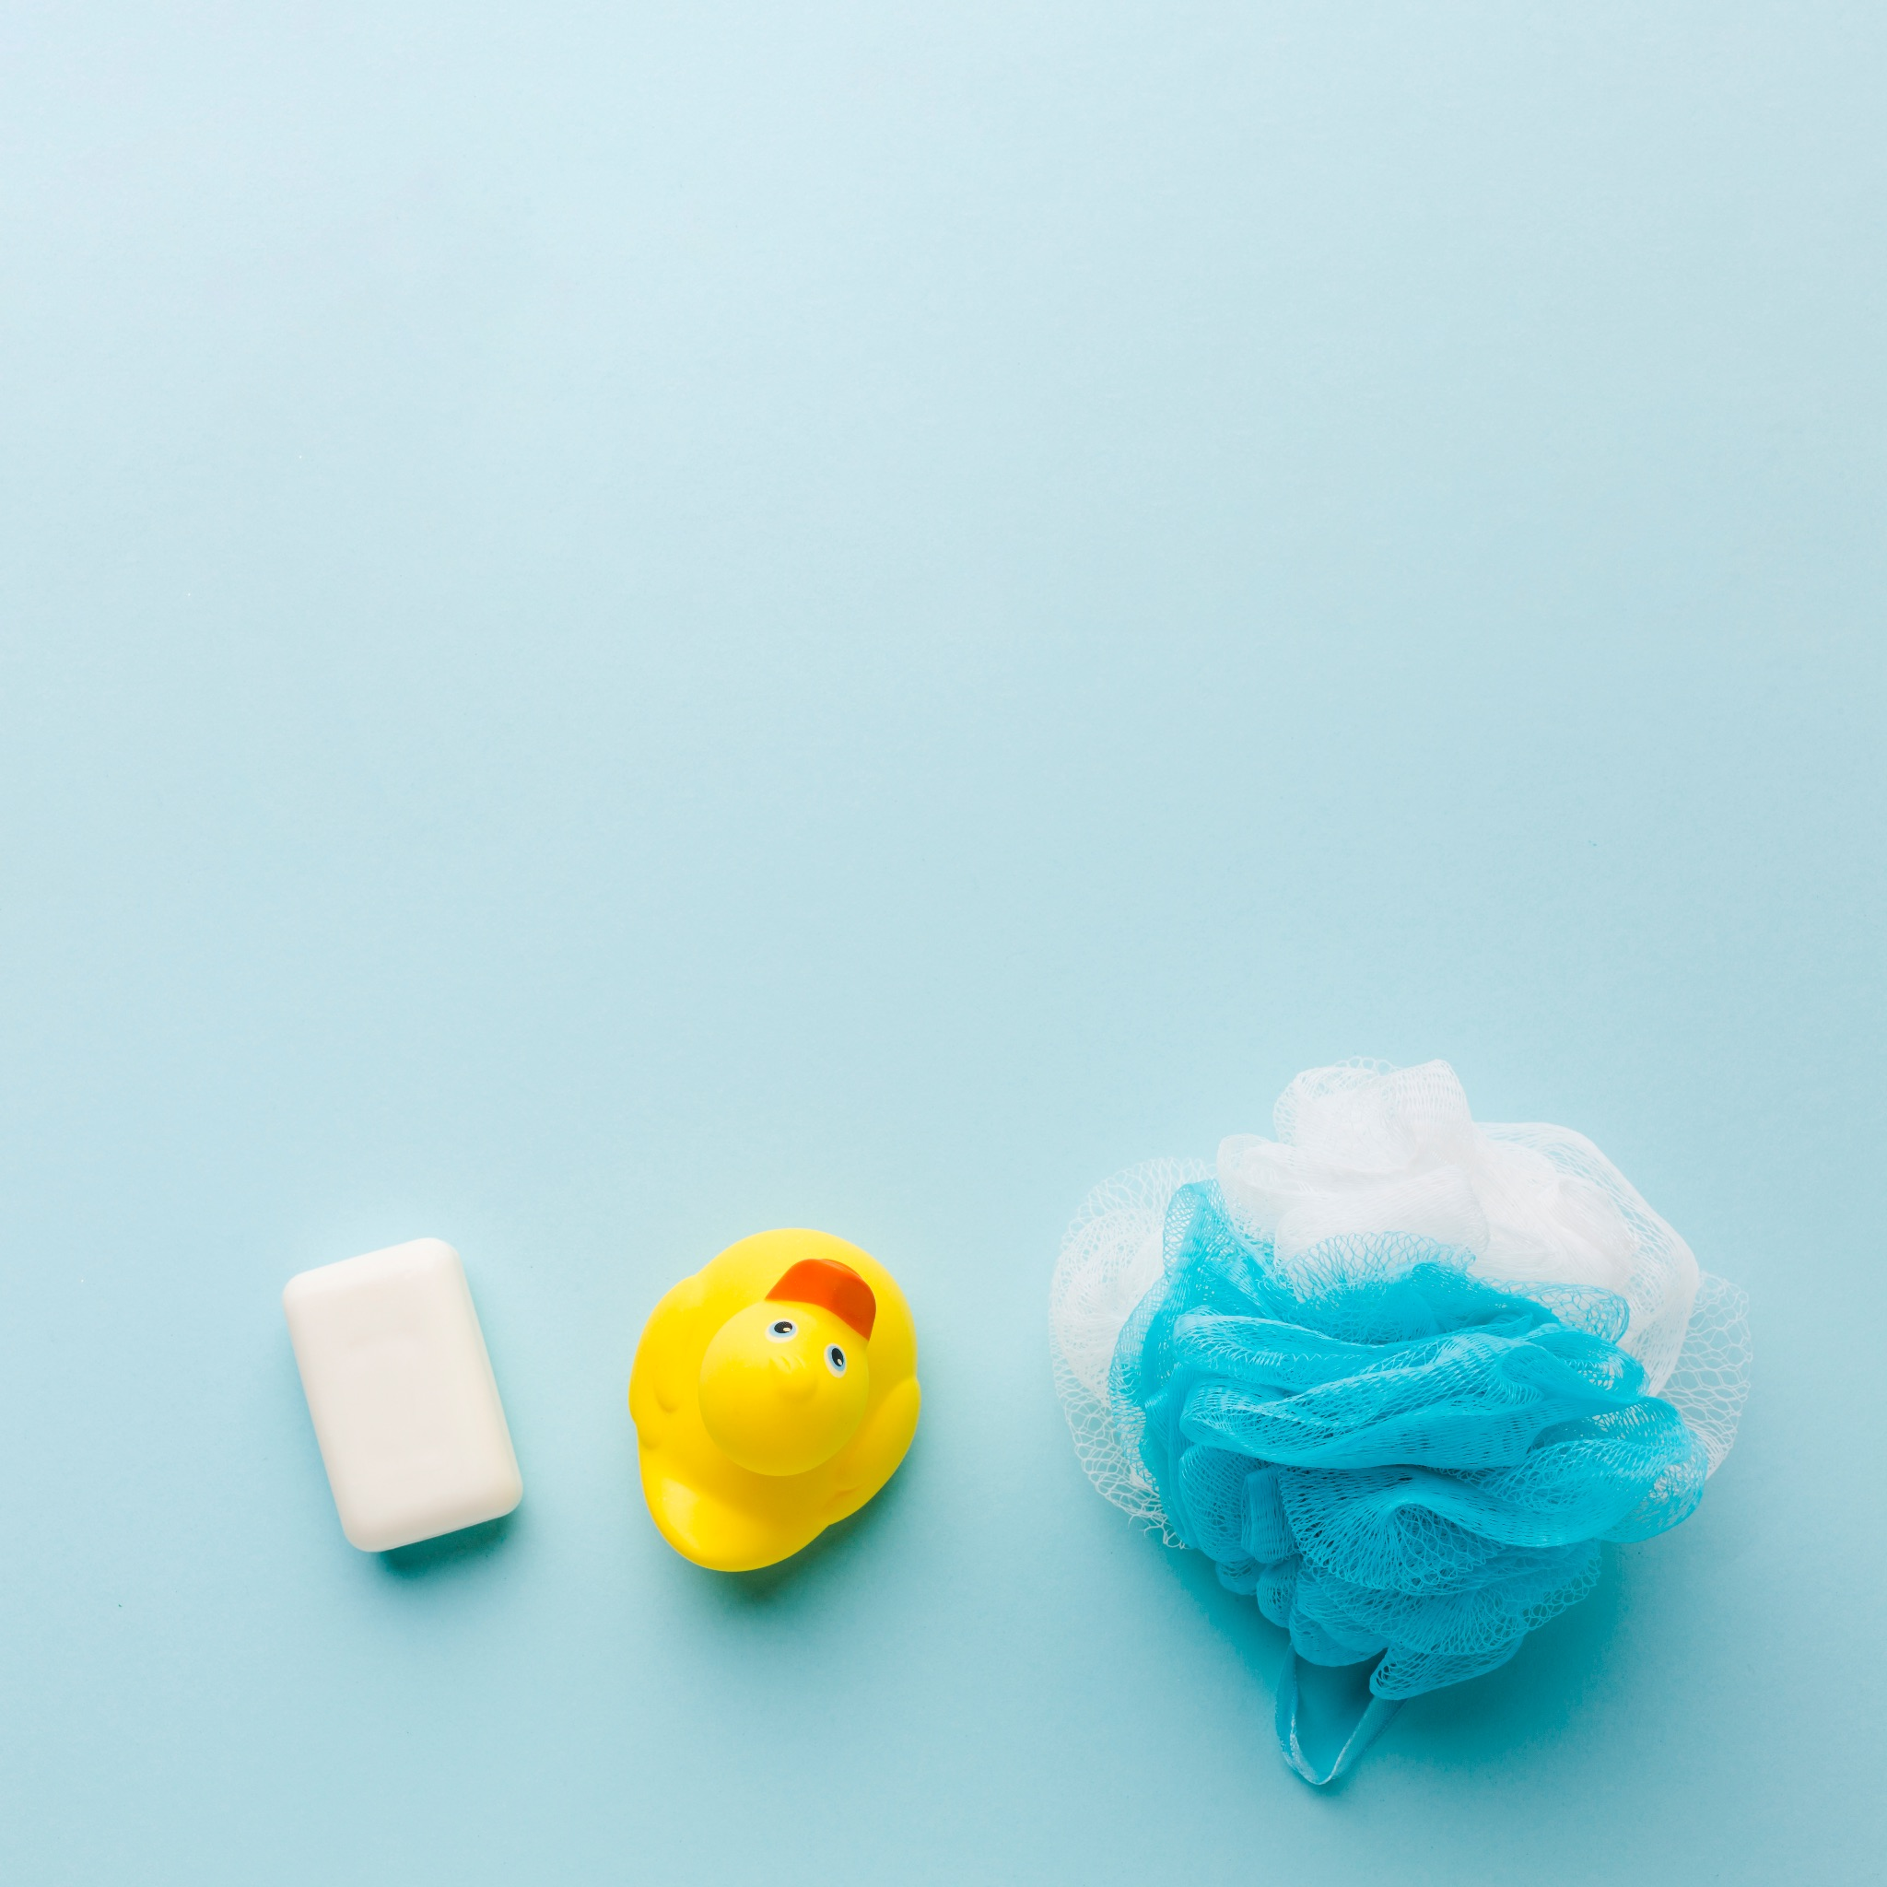
Examples
Mercury
Venus
Mars
Mercury is the closest planet to the Sun and the smallest one of them all
Venus has a beautiful name and is the second planet from the Sun
Despite being red, Mars is actually a cold place. It’s full of iron oxide dust

Slide 17
A picture always reinforces
the concept
You can give a brief description of the topic you want to talk about here. For example, if you want to talk about Mercury, you can say that it’s the smallest planet in the entire Solar System

Slide 18
4,498,300,000
Big numbers catch your audience’s attention

Slide 19
9h 55m 23s
333,000
386,000 km
Jupiter’s rotation period
The Sun’s mass compared to Earth’s
Distance between the Earth and the Moon

Slide 20
Awesome words

Slide 34

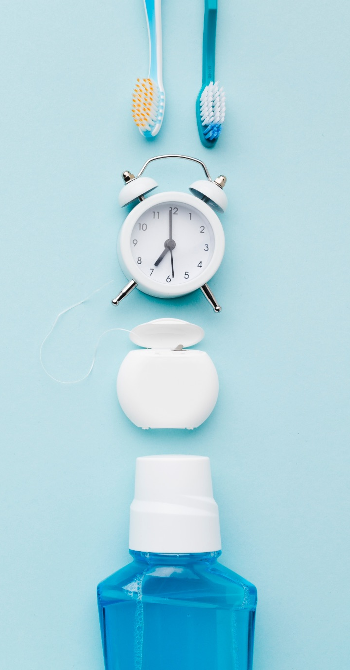
Mockups
You can replace the images on the screen with your own work. Just right-click on them and select “Replace image”

Slide 35
Thanks!
Do you have any questions?
youremail@freepik.com
+34 654 321 432
yourwebsite.com
Please keep this slide for attribution

Slide 36


